Slide 1
Tutortraining

Slide 2
Welkom!
Doelen:
Gezamenlijke visie vormen over de begeleiding en de rol van het Thermos Dashboard.
Begeleiden van een gesprek met een student die het Thermos-dashboard gebruikt door het T-GROW-model in te zetten.
Planning:
Werkvorm 1: Rol van tutor
Werkvorm 2: Oefengesprek
Plenaire afsluiting

Slide 3
Werkvorm 1: Rol van Tutor

Slide 4
Casussen
We gaan praten over verschillende casussen waarin studenten naar jou toekomen voor een gesprek over hun dashboard. De belangrijkste vraag voor elke casus is: Wat is jouw rol als tutor? Verwijs je de student door voor hulp (zoals de studieadviseur of Skillslab) of niet?

Slide 5
Casus 1
“Ik maak me heel erg zorgen over de aankomende tentamens. Om mij minder zenuwachtig te voelen ga ik andere dingen doen zodat ik er niet aan hoef te denken. Ik weet ook eigenlijk niet of ik deze studie wel aan kan, dus dat herken ik wel in mijn self-belief score.”

Slide 6
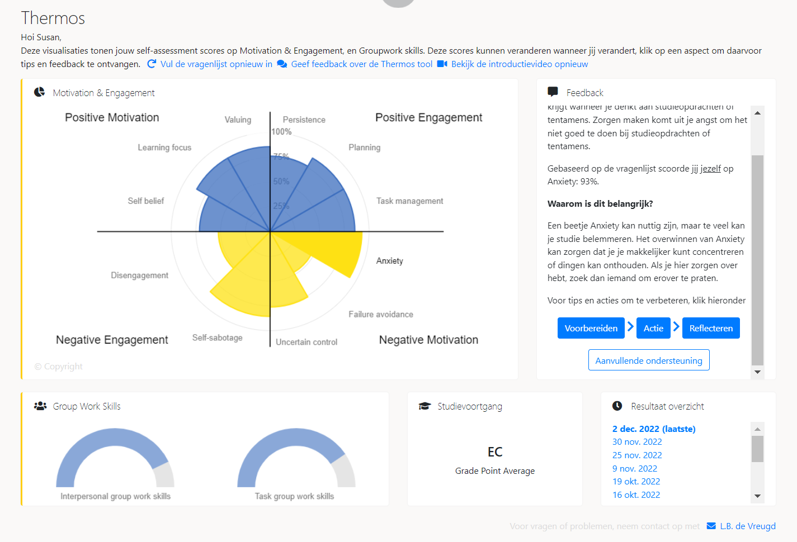

Slide 7
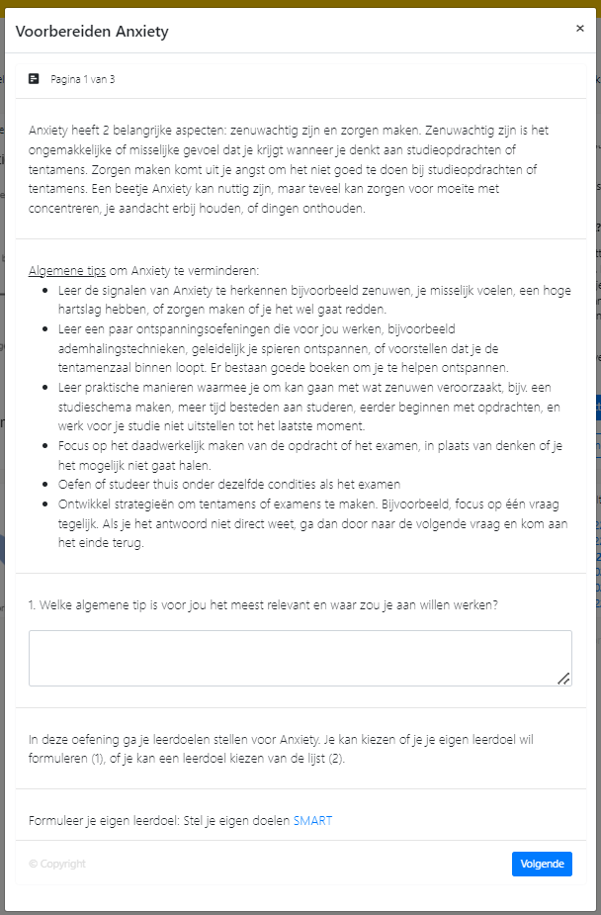
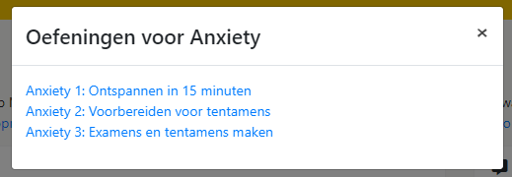
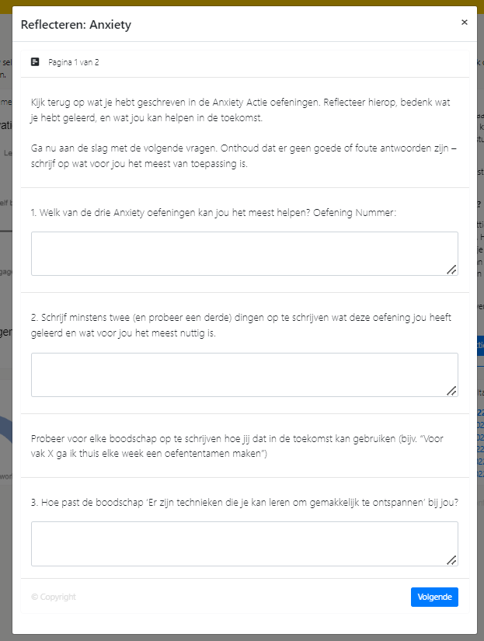
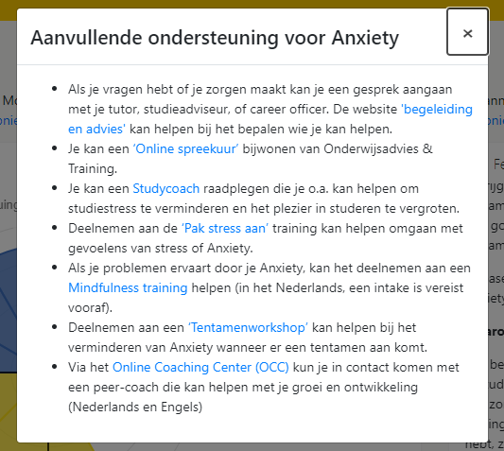

Slide 8
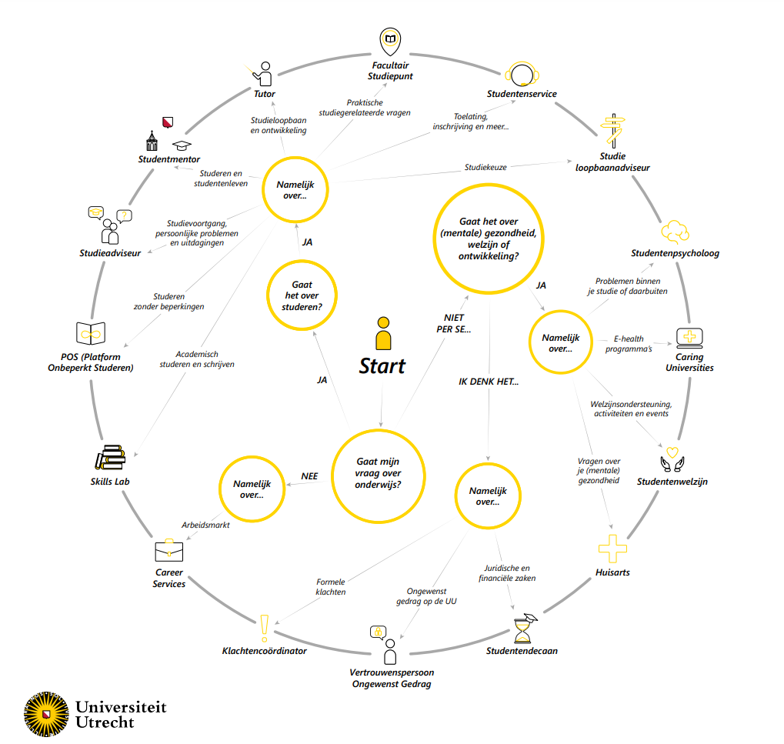

Slide 9
Casus 2
“Ik ben niet tevreden met mijn score op planning. Ik vind het lastig om mijn studie te combineren met mijn werk en privéleven. Als mijn vrienden vragen of ik met ze wil afspreken of mijn werk vraagt of ik extra wil invallen, vind ik het lastig om nee te zeggen.”

Slide 10
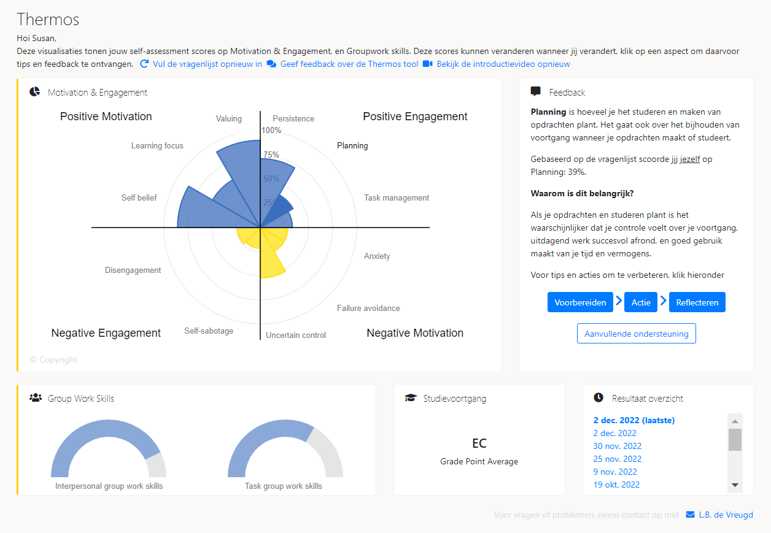

Slide 11
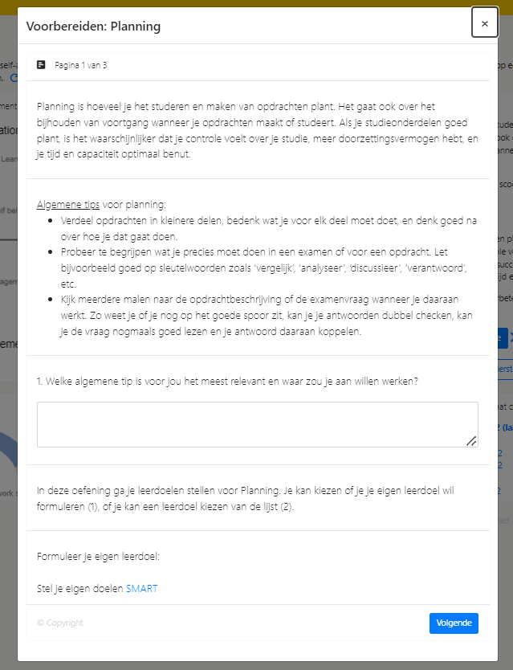
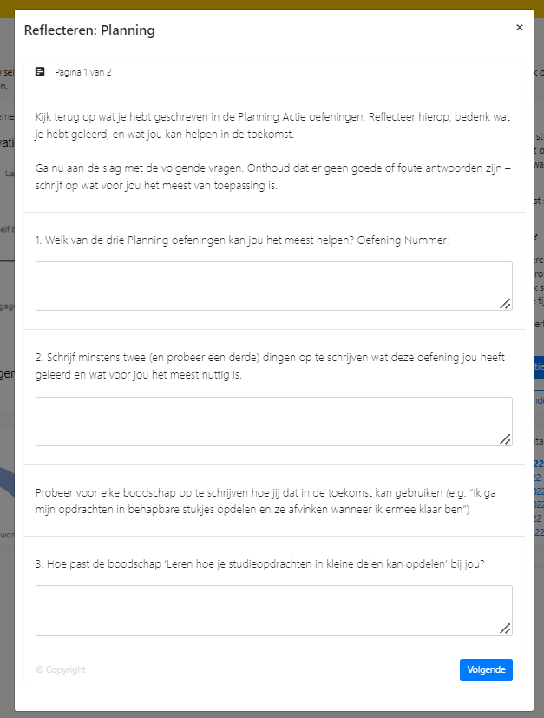
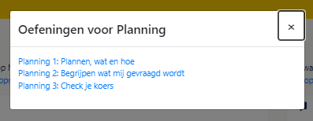
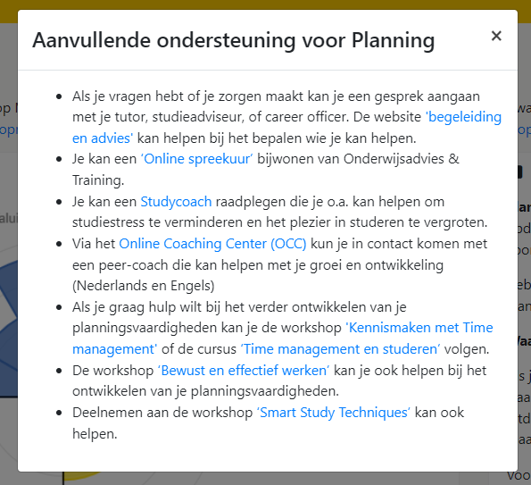

Slide 12
Discussie & Vragen
Eerste reacties?
Reflectievragen:
Wat is jouw rol als tutor in de begeleiding van studenten?
Wanneer moet je de expertise van anderen erkennen?

Slide 13
Let op!
Belangrijk: GDPR (AVG) – data in het dashboard is van de student.
Vraag niet: ‘Wat was je score op Planning?’ of ‘Wil je jouw dashboard laten zien?’.
Vraag:
‘Wat viel je op aan je scores?’ of
‘Wat wil je delen over je visualisaties?’ of
‘Herken je jezelf in de scores?’
‘Waar zou je graag aan willen werken en hoe kan ik jou daarbij helpen?’
Zodat niemand in de problemen komt ☺

Slide 14
Pauze!

Slide 15
Werkvorm 2: Oefengesprek

Slide 16
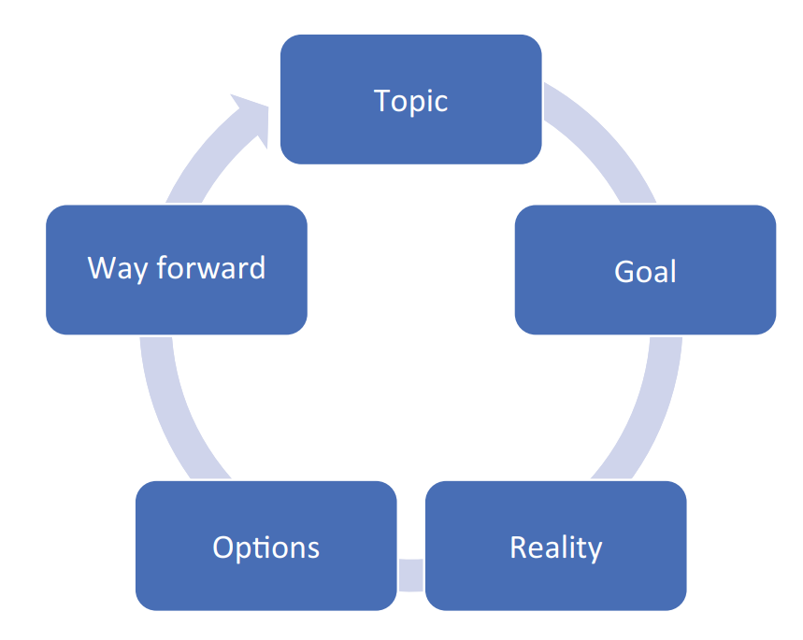
T-GROW Coaching Model
Phase 1: Establishing the Goal
Phase 2: Exploring the Current Reality
Phase 3: Generating and Evaluating Options
Phase 4: Wrap-Up/Will/Way Forward
Let op: probeer het gesprek vanuit de studenten te
laten komen en stimuleer hen om zelf na te denken.
Passmore, J., & Sinclair, T. (2020). Chapter 15: Behavioral Approach and the GROW Model. In Becoming a Coach: The Essential ICF Guide (1st ed., pp. 113–118). Springer. https://doi.org/10.1007/978-3-030-53161-4

Slide 17
Phase 0: Topic
Stel het onderwerp van het gesprek vast. Waar wil de student het over hebben?
Phase 1: Establishing the Goal
Formuleer een conreet doel. Wat wil de student bereiken?
Phase 2: Exploring the Current Reality
Reflecteer op de huidige situatie. Wat zijn mogelijke oorzaken en gevolgen, blokkades? Wat is er al geprobeerd?
Phase 3: Generating and Evaluating Options
Brainstorm eerst over alle mogelijke opties, evalueer daarna deze opties om tot de best geschikte optie te komen.
Phase 4: Wrap-Up/Will/Way Forward
Maak een actieplan. Welke stappen gaat de student nemen om dit doel te realiseren? En welke ondersteunende hulp is daarbij nodig?

Slide 18
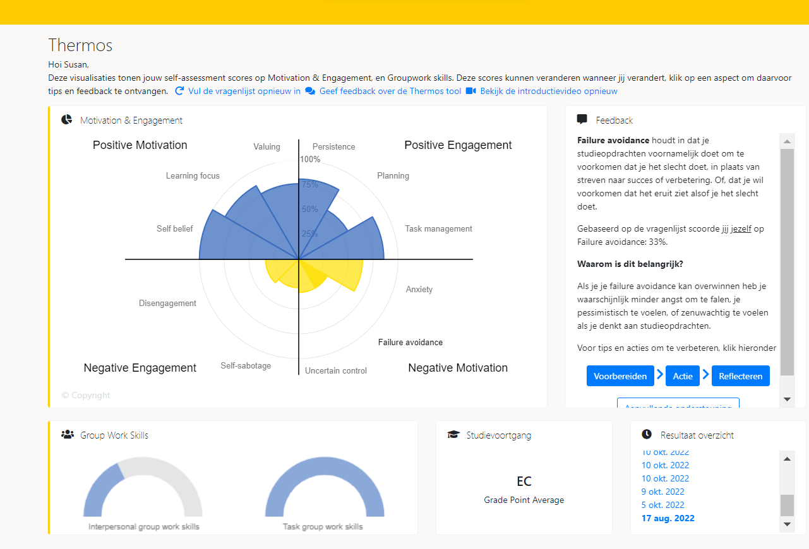
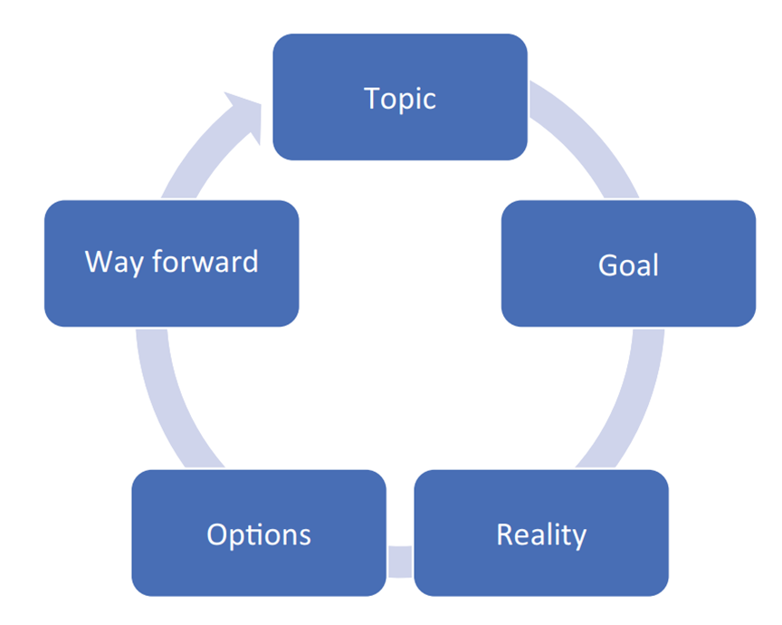
Werken met het T-GROW Model & Thermos-dashboard
Oefening: Een-op-een gesprek met een student die het Thermos dashboard heft gebruikt.
Rollenspel: 1 tutor, 1 ‘student’
Oefen het gesprek in tweetallen, gebruik daarbij het T-GROW Model (10 min)
Denk na en discussieer daarna in tweetallen over de volgende vragen (5 min);
Wat kun je aan een student vragen? Wat niet?
Wat is nuttig voor een student?
Let’s go!

Slide 19
Discussie en vragen
Eerste reacties?
Vragen:
Was het T-GROW-model nuttig voor de begeleiding van een student?
Wat kun je aan een student vragen? Wat niet?
Wat is nuttig voor een student?

Slide 20
Let op!
Belangrijk: GDPR (AVG) – data in het dashboard is van de student.
Vraag niet: ‘Wat was je score op Planning?’ of ‘Wil je jouw dashboard laten zien?’.
Vraag:
‘Wat viel je op aan je scores?’ of
‘Wat wil je delen over je visualisaties?’ of
‘Herken je jezelf in de scores?’
‘Waar zou je graag aan willen werken en hoe kan ik jou daarbij helpen?’
Zodat niemand in de problemen komt ☺

Slide 21
Afsluitende opmerkingen
Bedankt voor jullie deelname!
Bij vragen, neem contact op met (...)

